Slide 1
Опыт работы с дискордантными парами в ООО «Центр семейной репродукции».
Дугу Наталья Александровна,
Старшая медицинская сестра
ООО «Центр Семейной Репродукции»,
группы компаний «Мать и Дитя»

Slide 2
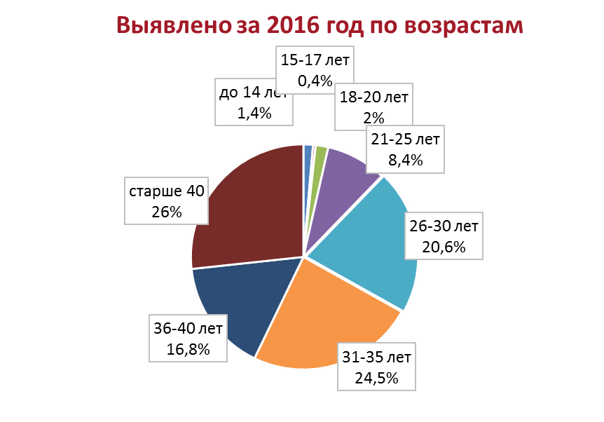
Эпидемиологическая обстановка по ВИЧ-инфекции
в Самарской области на 01.01.2017
Зарегистрировано с 1987 года 63 773 случая, живущих с ВИЧ 34 377 (1071,2 на 100тыс. населения).
За 2016 год выявлено 3 339 ВИЧ-позитивных (104,1 на 100тыс. населения) (2045 мужчины и 1294 женщин).
РФ: Живущих с ВИЧ 494,6 на 100тыс. Населения
Пути передачи:
Гомосексуальный – 0,1%
Гетеросексуальный – 61%
Парент. наркот. – 36,5%
Перелив крови – 0
Вертикальный путь – 2,2%
В быту - 0
Родилось от ВИЧ-инф женщин –
864 ребенка,
инфицировано 45.

Slide 3
Нормативная база
Уголовный кодекс Российской Федерации от 13 июня 1996 г. N 63-ФЗ
Статья 122. Заражение ВИЧ-инфекцией
Информация об изменениях:
Федеральным законом от 7 декабря 2011 г. N 420-ФЗ в часть 1 статьи 122 внесены изменения
1. Заведомое поставление другого лица в опасность заражения ВИЧ-инфекцией -
наказывается ограничением свободы на срок до трех лет, либо принудительными работами на срок до одного года, либо арестом на срок до шести месяцев, либо лишением свободы на срок до одного года.
2. Заражение другого лица ВИЧ-инфекцией лицом, знавшим о наличии у него этой болезни, -
наказывается лишением свободы на срок до пяти лет.

Slide 4
Приказ МЗРФ №107н от 30.08.12
«О порядке использования вспомогательных репродуктивных технологий, противопоказаниях и ограничениях к их применению»
93. ВИЧ-инфекция не является противопоказанием к отбору пациентов для оказания медицинской помощи с использованием ВРТ.
94. По эпидемиологическим показаниям ВРТ проводится в дискордантных парах (когда ВИЧ-инфекция диагностирована только у одного партнера) с целью снижения риска инфицирования партнера при попытке зачатия.
95. Противопоказаниями к проведению ВРТ у ВИЧ-инфицированных пациентов являются заболевания (состояния), включенные в Перечень противопоказаний.

Slide 5
Федеральный закон от 30.03.1995 N 38-ФЗ (ред. от 31.12.2014, с изм. от 12.03.2015) "О предупреждении распространения в Российской Федерации заболевания, вызываемого вирусом иммунодефицита человека (ВИЧ-инфекции)"
Статья 14. Права ВИЧ-инфицированных при оказании им медицинской помощи
ВИЧ-инфицированным оказываются на общих основаниях все виды медицинской помощи по медицинским показаниям, при этом они пользуются всеми правами, предусмотренными законодательством Российской Федерации об охране здоровья граждан.
Статья 16. Обязанности медицинских организаций при оказании медицинской помощи ВИЧ-инфицированным
Медицинские организации, оказывающие медицинскую помощь ВИЧ-инфицированным в амбулаторных и стационарных условиях, обязаны создать условия для реализации предусмотренных настоящим Федеральным законом прав ВИЧ-инфицированных, а также для предупреждения распространения ВИЧ-инфекции.

Slide 6
Нормативные документы
СанПиН 3.1.5.2826-10 «Профилактика ВИЧ-инфекции»;
СанПиН 2.1.3.2630-10 «Санитарно-эпидемиологические требования к организациям, осуществляющим медицинскую деятельность»
СанПиН 2.1.7.2790-10 «Санитарно-
эпидемиологические требования к обращению с медицинскими отходами»

Slide 7
Санитарные требования
Приказ МЗРФ №107н от 30.08.12
«О порядке использования вспомогательных репродуктивных технологий, противопоказаниях и ограничениях к их применению»
102. Требования, предъявляемые к условиям оказания медицинской помощи с использованием ВРТ пациентам, инфицированным ВИЧ, являются аналогичными для всех инфекций, передаваемых при контакте с кровью больного (далее – гемоконтактные инфекции).
104. С каждым образцом спермы, пунктатом фолликулов следует обращаться как с потенциальным источником гемоконтактных инфекций.
СП 3.1.5. 10 «Профилактика ВИЧ-инфекции»
8.2 Профилактика внутрибольничного инфицирования ВИЧ – соблюдение требований САНПИН 2.1.3.2630-10 к дезинфекции, предстерилизационной очистке, стерилизации, к сбору, обеззараживанию, временному хранению и транспортированию медицинских отходов ЛПУ.
8.3 Профилактика профессионального инфицирования ВИЧ – действия медицинского работника при аварийной ситуации

Slide 8
Дискордантность - (лат.discordare - не соответствовать)
Дискордантная пара – это пара, где только
у одного из половых партнеров есть ВИЧ-инфекция.
Это люди репродуктивного возраста, как правило, жизнь в такой паре делится на до и после диагноза.

Slide 9
Вероятность инфицирования
в дискордантной паре при половых контактах:
Риск инфицирования составляет от 0,1 до 0,2% на один незащищенный половой контакт.
Риск незащищенного секса только в период овуляции для женщины около 8%.
Вероятность инфицирования значительно возрастает в случае высокой вирусной нагрузки, наличия инфекций, повреждений слизистой половых органов.

Slide 10
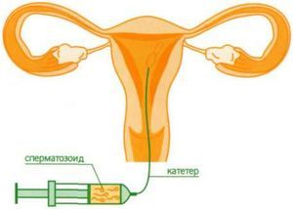
В парах, где инфицирована женщина возможно проведение внутриматочной инсеминации спермой ВИЧ-негативного партнера-мужчины,
без риска заражения
партнера.

Slide 11
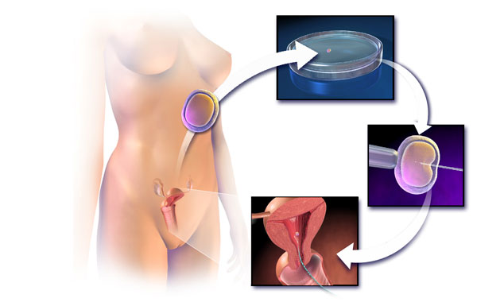
Пары, где инфицирован мужчина используются
вспомогательные репродуктивные технологии (ВРТ), с предварительной отмывкой сперматозоидов, оплодотворение методом ИКСИ

Slide 12
сперма
В сперме источником ВИЧ является семенная плазма или лейкоциты.
После двух стандартных процедур промывания спермы в буферном наблюдается полное удаление вируса ( образец проверяется на РНК ВИЧ методом ПЦР в лаборатории СПИД-центра).
При отрицательном результате образец используется для лечения
Современные тест системы (AMPLICOR HIV-1) имеют чувствительность 100%
Эффективность отмывки спермы и удаление ВИЧ-1 зависит от количества вируса, присутствующего в образце.
Около 3-8% образцов остаются позитивными и не могут быть использованы.
Эффективность отмывки спермы и удаление ВИЧ-1 зависит от количества вируса

Slide 13
Особенности ВРТ, где ВИЧ у мужчины
Требуется отмывка спермы с определением вирусной нагрузки.
Оптимальный срок отмывки – 3 (субклиническая) стадия, или 4 стадия в фазе ремиссии, неопределяемый уровень РНК ВИЧ в крови.
Отмытый образец спермы с неопределяемым уровне РНК может быть заморожен, или использован в день ТВП.
ВРТ у женщины с отмытыми сперматозоидами.
Метод оплодотворения – ИКСИ.
До настоящего времени результаты были ободряющими, было получено доказательство снижения рисков передачи Вотсутствуют данные о случаях инИЧ-инфекции после обработки спермы. По данным Европейской сети CREATHE , фицирования женщины. (Fertil Steril. 2012 Jan;97(1):74-8. doi: 10.1016/j.fertnstert.2011.10.006. Epub 2011 Oct 26).

Slide 14
Наш опыт работы

Slide 15
Наш опыт работы

Slide 16
Наш опыт работы

Slide 17
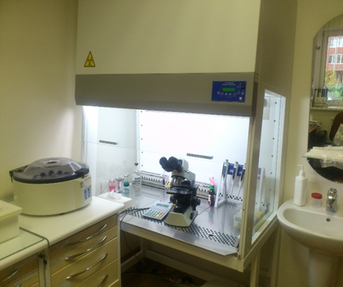
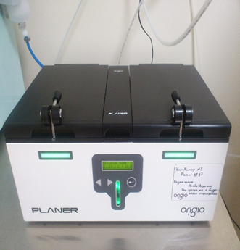
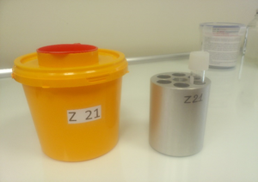
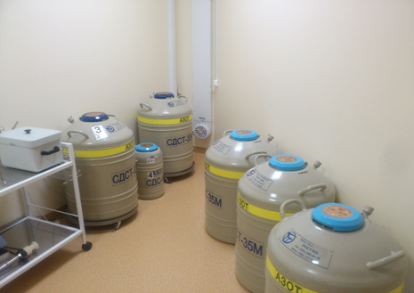
Требования по работе с инфицированным биоматериалом
Манипуляции с биоматериалом ВИЧ-позитивных пациентов в специально отведенное время, отдельно от других.
Работа в ламинарных шкафах не менее чем 2 класса биологической защиты.
Культивирование эмбрионов проводится в отдельном инкубаторе Planer.
Маркировка и отдельное хранение образцов
Отдельное хранение замороженного биоматериала

Slide 19
Соблюдение условий сан-эпид. режима
Использование одноразового белья для пациентов и халатов «Антиспид» для персонала.
Дезинфекция одноразового расходного материала, белья и инструментов в контейнере с дез. растворе, согласно инструкции к применению с последующей утилизацией.
Обработка медицинского и лабораторного оборудования раствором на основе перекиси водорода.
Промывные воды, биологические жидкости заливаются дезинфицирующим раствором на основе перекиси водорода – экспозиция согласно инструкции.
По окончании культивирования проводится обработка инкубатора раствором на основе перекиси водорода, согласно инструкции к применению.
После завершения работ проводится генеральная уборка и дезинфекция лабораторных помещений и использованного оборудования, согласно САНПИН 2.1.3.2630-10. с использованием раствора на основе перекиси водорода.

Slide 20
Оказывая медицинскую помощь пациентам, медработники должны заботиться об инфекционной безопасности не только пациентов, но и своей собственной безопасности.
Каждый медицинский работник должен знать меры профилактики парентеральных
(гемоконтактных)
инфекций.

Slide 21
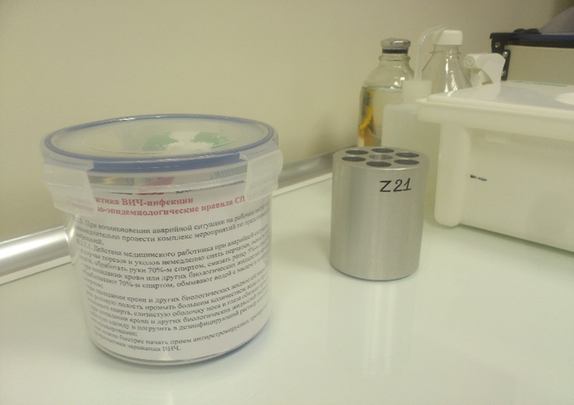
Экстренная профилактика ВИЧ-инфекции
Манипуляционная, лаборатория ВРТ и палата дневного пребывания укомплектовано анти-ВИЧ-укладкой с инструкцией «Действия медицинского работника при аварийной ситуации» согласно СанПиН 3.1.5.2826-10 «Профилактика ВИЧ-инфекции»;
Компания имеет запас антиретровирусных препаратов для проведения экстренной профилактики при аварийных ситуациях.
Состав аптечки:
Спирт этиловый 70% - 100 мл
(флакон)
Раствор йода 5%, 1 флакон
Протаргол 1% раствор
Марлевые и ватные тампоны
Лейкопластырь
бантисептический

Slide 22
Результат нашей работы с парами
Дискордантные пары | Всего за период 2014-2017 г.
Проведено отмывок | 65
ВИЧ + после отмывки | 5
Проведено циклов ВРТ | 51
родилось | 13 здоровых детей
беременны | 10

Slide 23
Страница для пациентов
http://samara.mamadeti.ru/vich/
Попасть можно только с профильных страниц и сайтов
Телефон горячей линии – связь с репродуктологом + почта
Запись на прием – телефон и почта администратора ЦСР

Slide 24
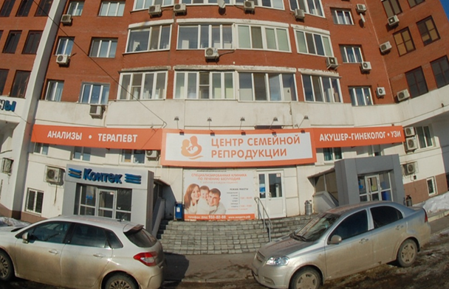
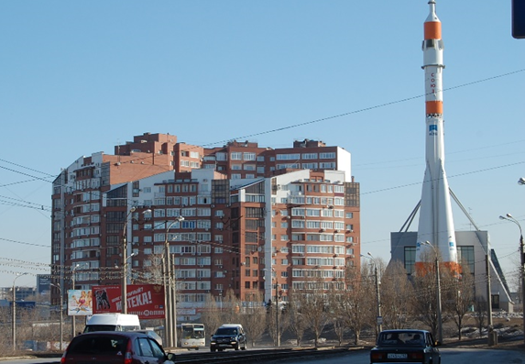
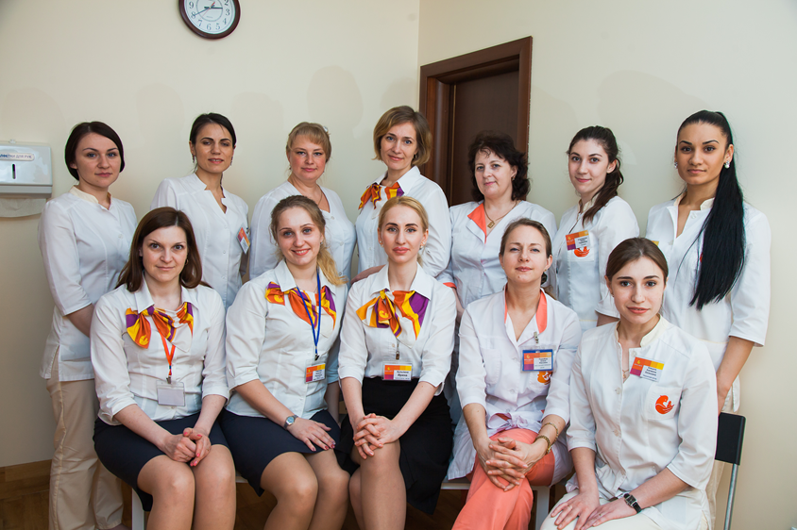
Все это можно сделать у нас
Самара,
Ново-Садовая, 139.
Телефон единой справочной
8-800-250-24-24

Slide 25
Спасибо за внимание!

